Slide 1
Slide CPATCHA
北京大学软件与微电子学院
组员：龙东恒 许佳 谢贤彬 宋文浩
2018-1-3

Slide 2
内容目录
北京大学软件与微电子学院
预期目标
解决方案
成果展示
工作体会
2018-1-3

Slide 3
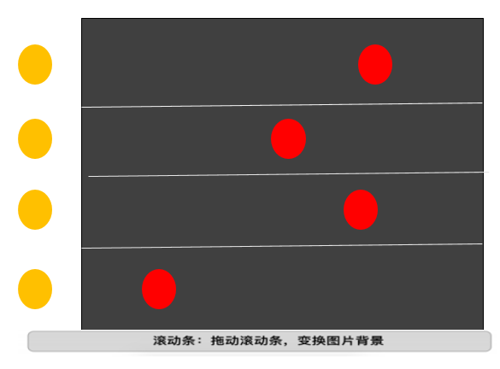
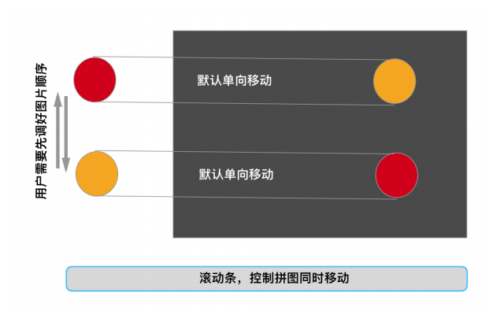
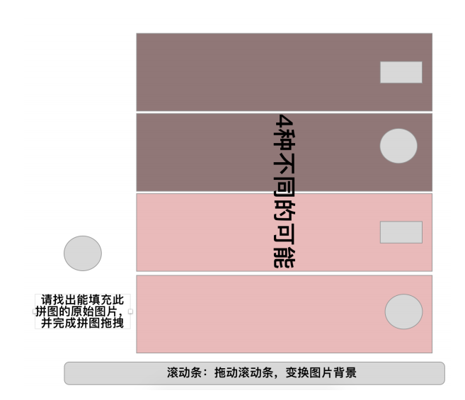
预期目标
北京大学软件与微电子学院
方案 | 优点 | 缺陷
方案一 | *增强了对蛮力破解的抵御强度 | *对用户更不友好 *没有增强对其他攻击方式抵御能力
方案二 | *对用户来说更加快捷简单 *比常用的滑动验证更安全 | *在四种方案中安全性最差
方案三 | *安全性高，面面兼顾，能够有效地抵御各种攻击方法，尤其是蛮力攻击 | *太复杂 *用户不友好，此方案平均每个用户都要多次点击转换按钮并分辨四张图，用户难以区分且增加了验证时间
方案四 | *既有方案三中用阴影区形状来辨别，又有判断拼图块区域，更安全更不易被破解 | *对一些图，随机选取的阴影区用户会不好判断拼图块位置 *对图片有一定的要求
2018-1-3

Slide 4
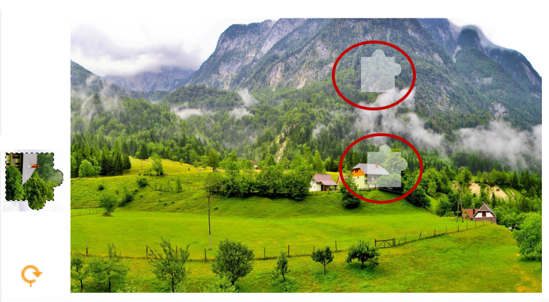
最终方案
北京大学软件与微电子学院
新特性
多重阴影
初始不正确的子拼图
更质量原图
大尺寸原图
2018-1-3

Slide 5
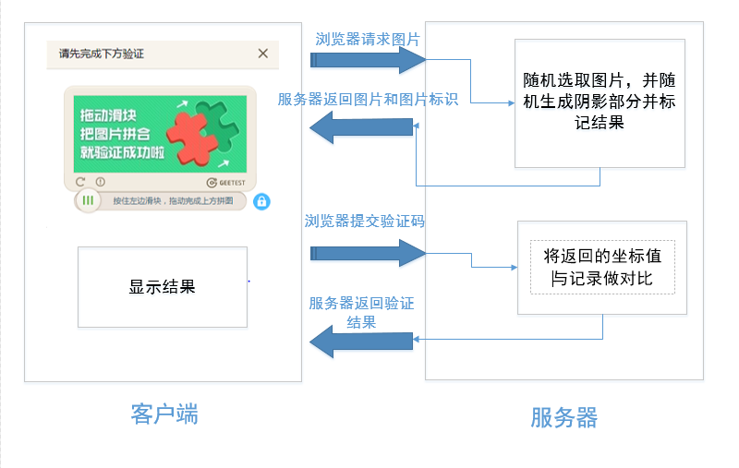



项目架构
2018-1-3

Slide 6
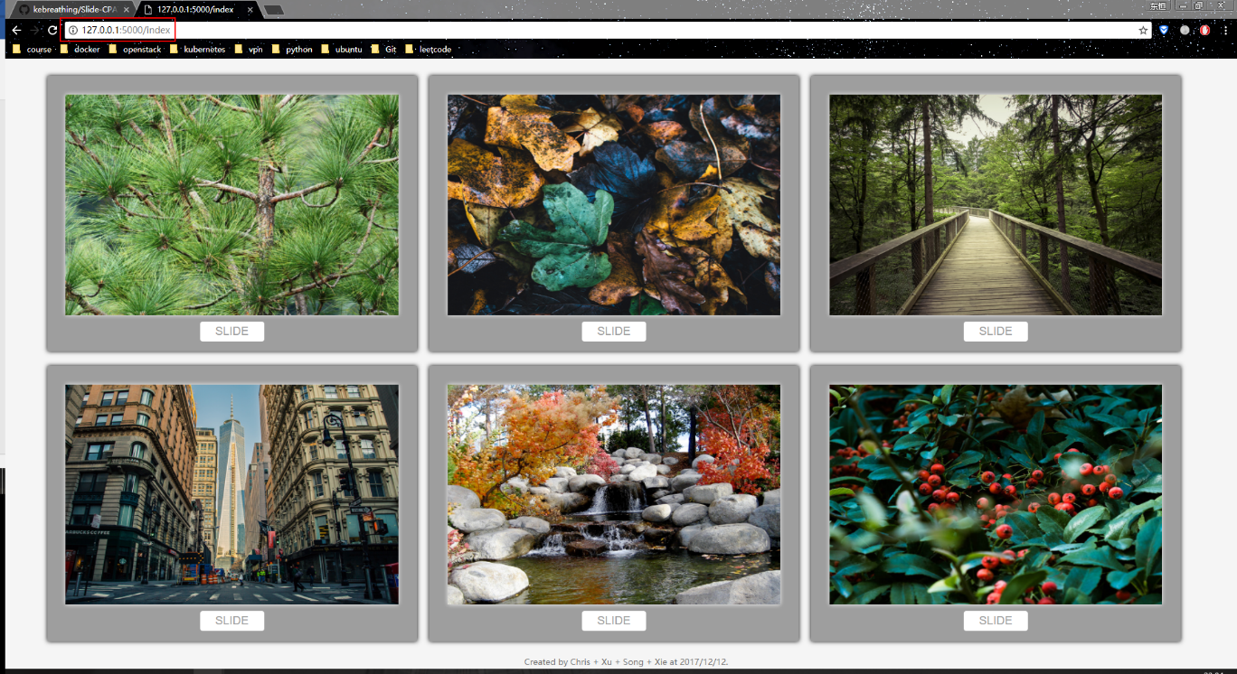
成果展示
北京大学软件与微电子学院
2018-1-3

Slide 7
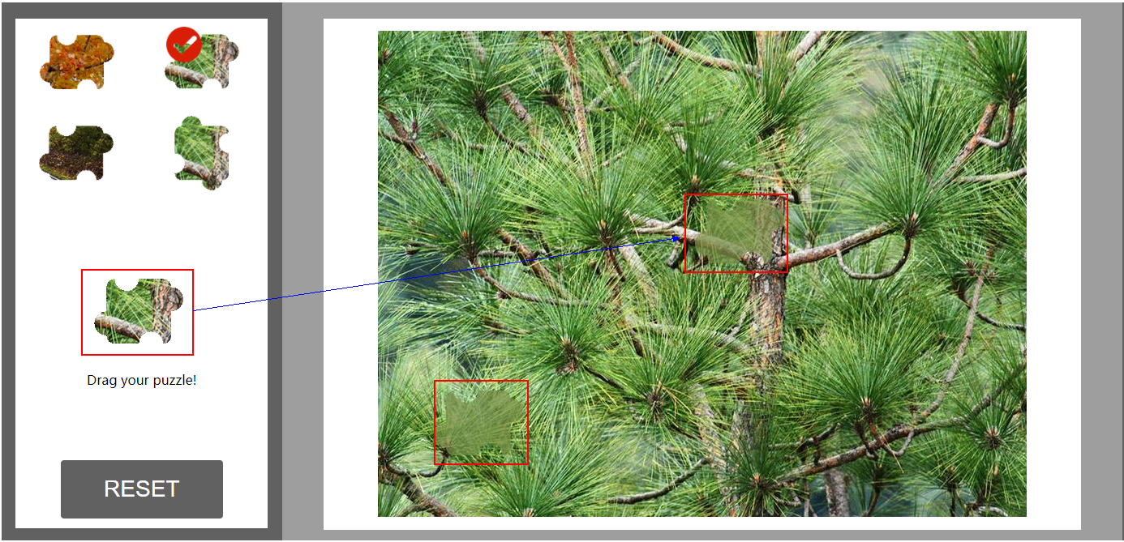
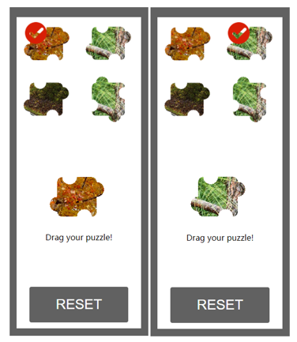
成果展示
北京大学软件与微电子学院
2018-1-3

Slide 8
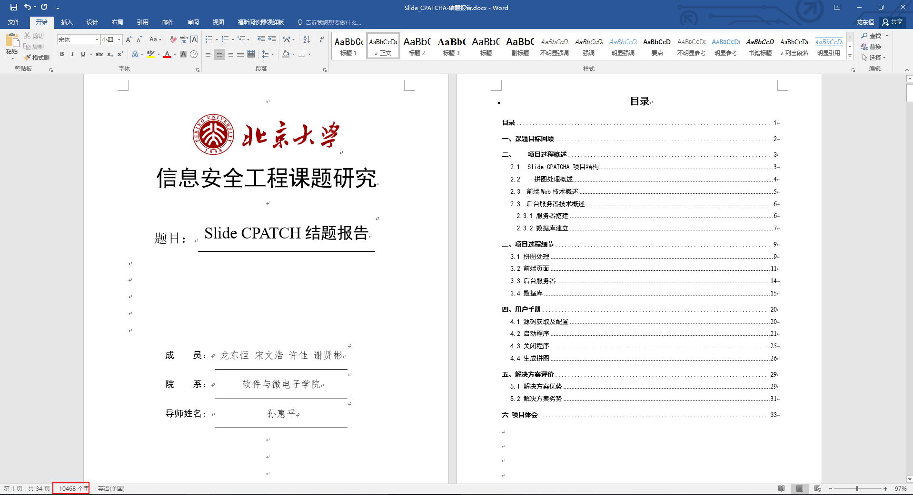
成果展示
万
字
文
档
2018-1-3

Slide 9
体会
多做些实践项目，多看些前沿论文
2018-1-3

Slide 10
Q & A & THX！
2017-10-27

